Slide 1
My Business Timetable
Текст мазна

Slide 2
Проблем и настоящи решения

Slide 3
Цел на проекта

Slide 4
Нашето решение
2020
January

Slide 5
Как работи проекта?

Slide 6

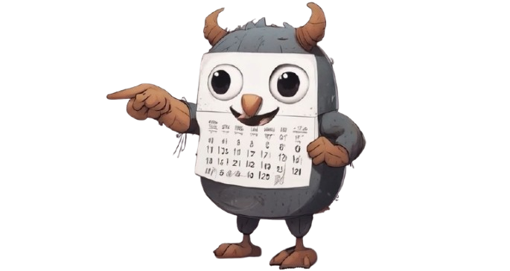
Демо

Slide 7





Използвани технологии
Python
HTML
Flask
CSS
SQLAlchemy

Slide 8
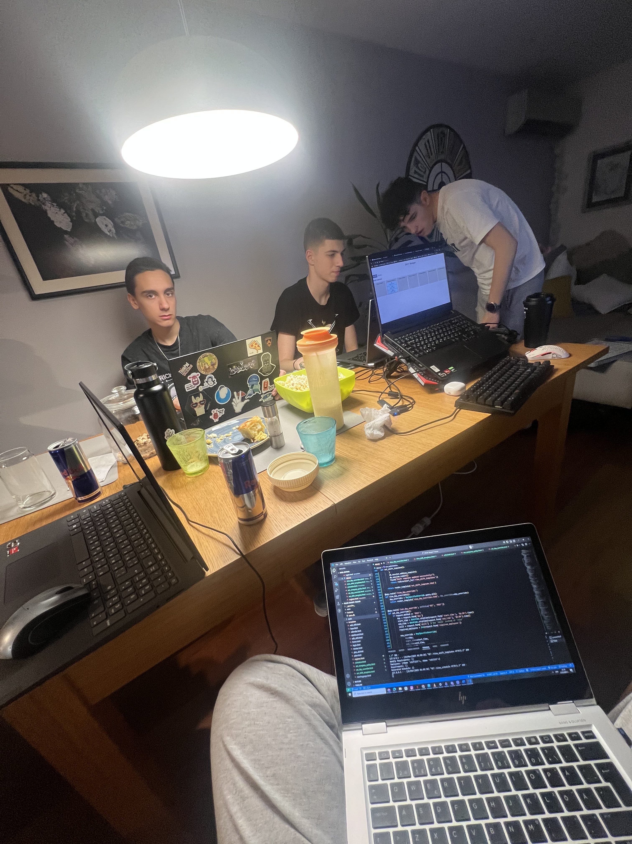

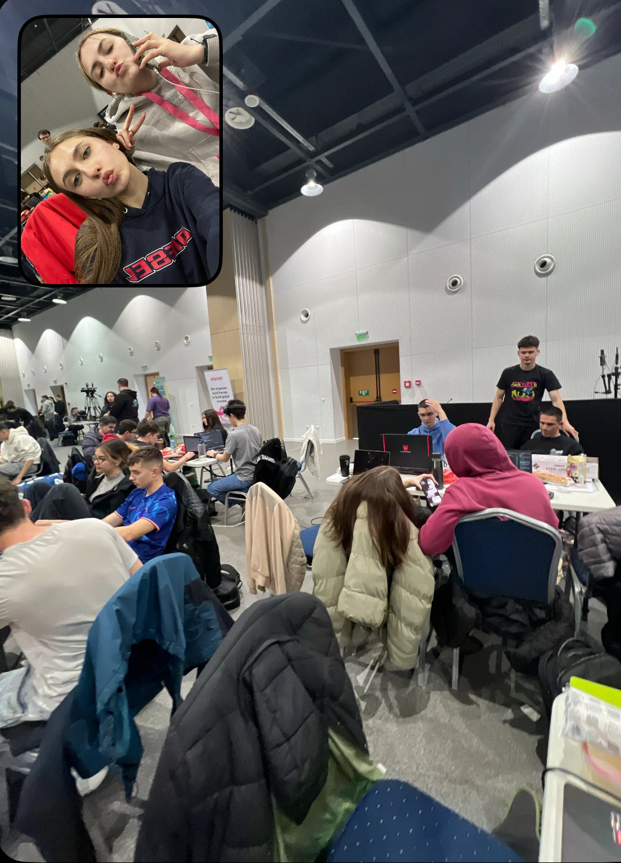
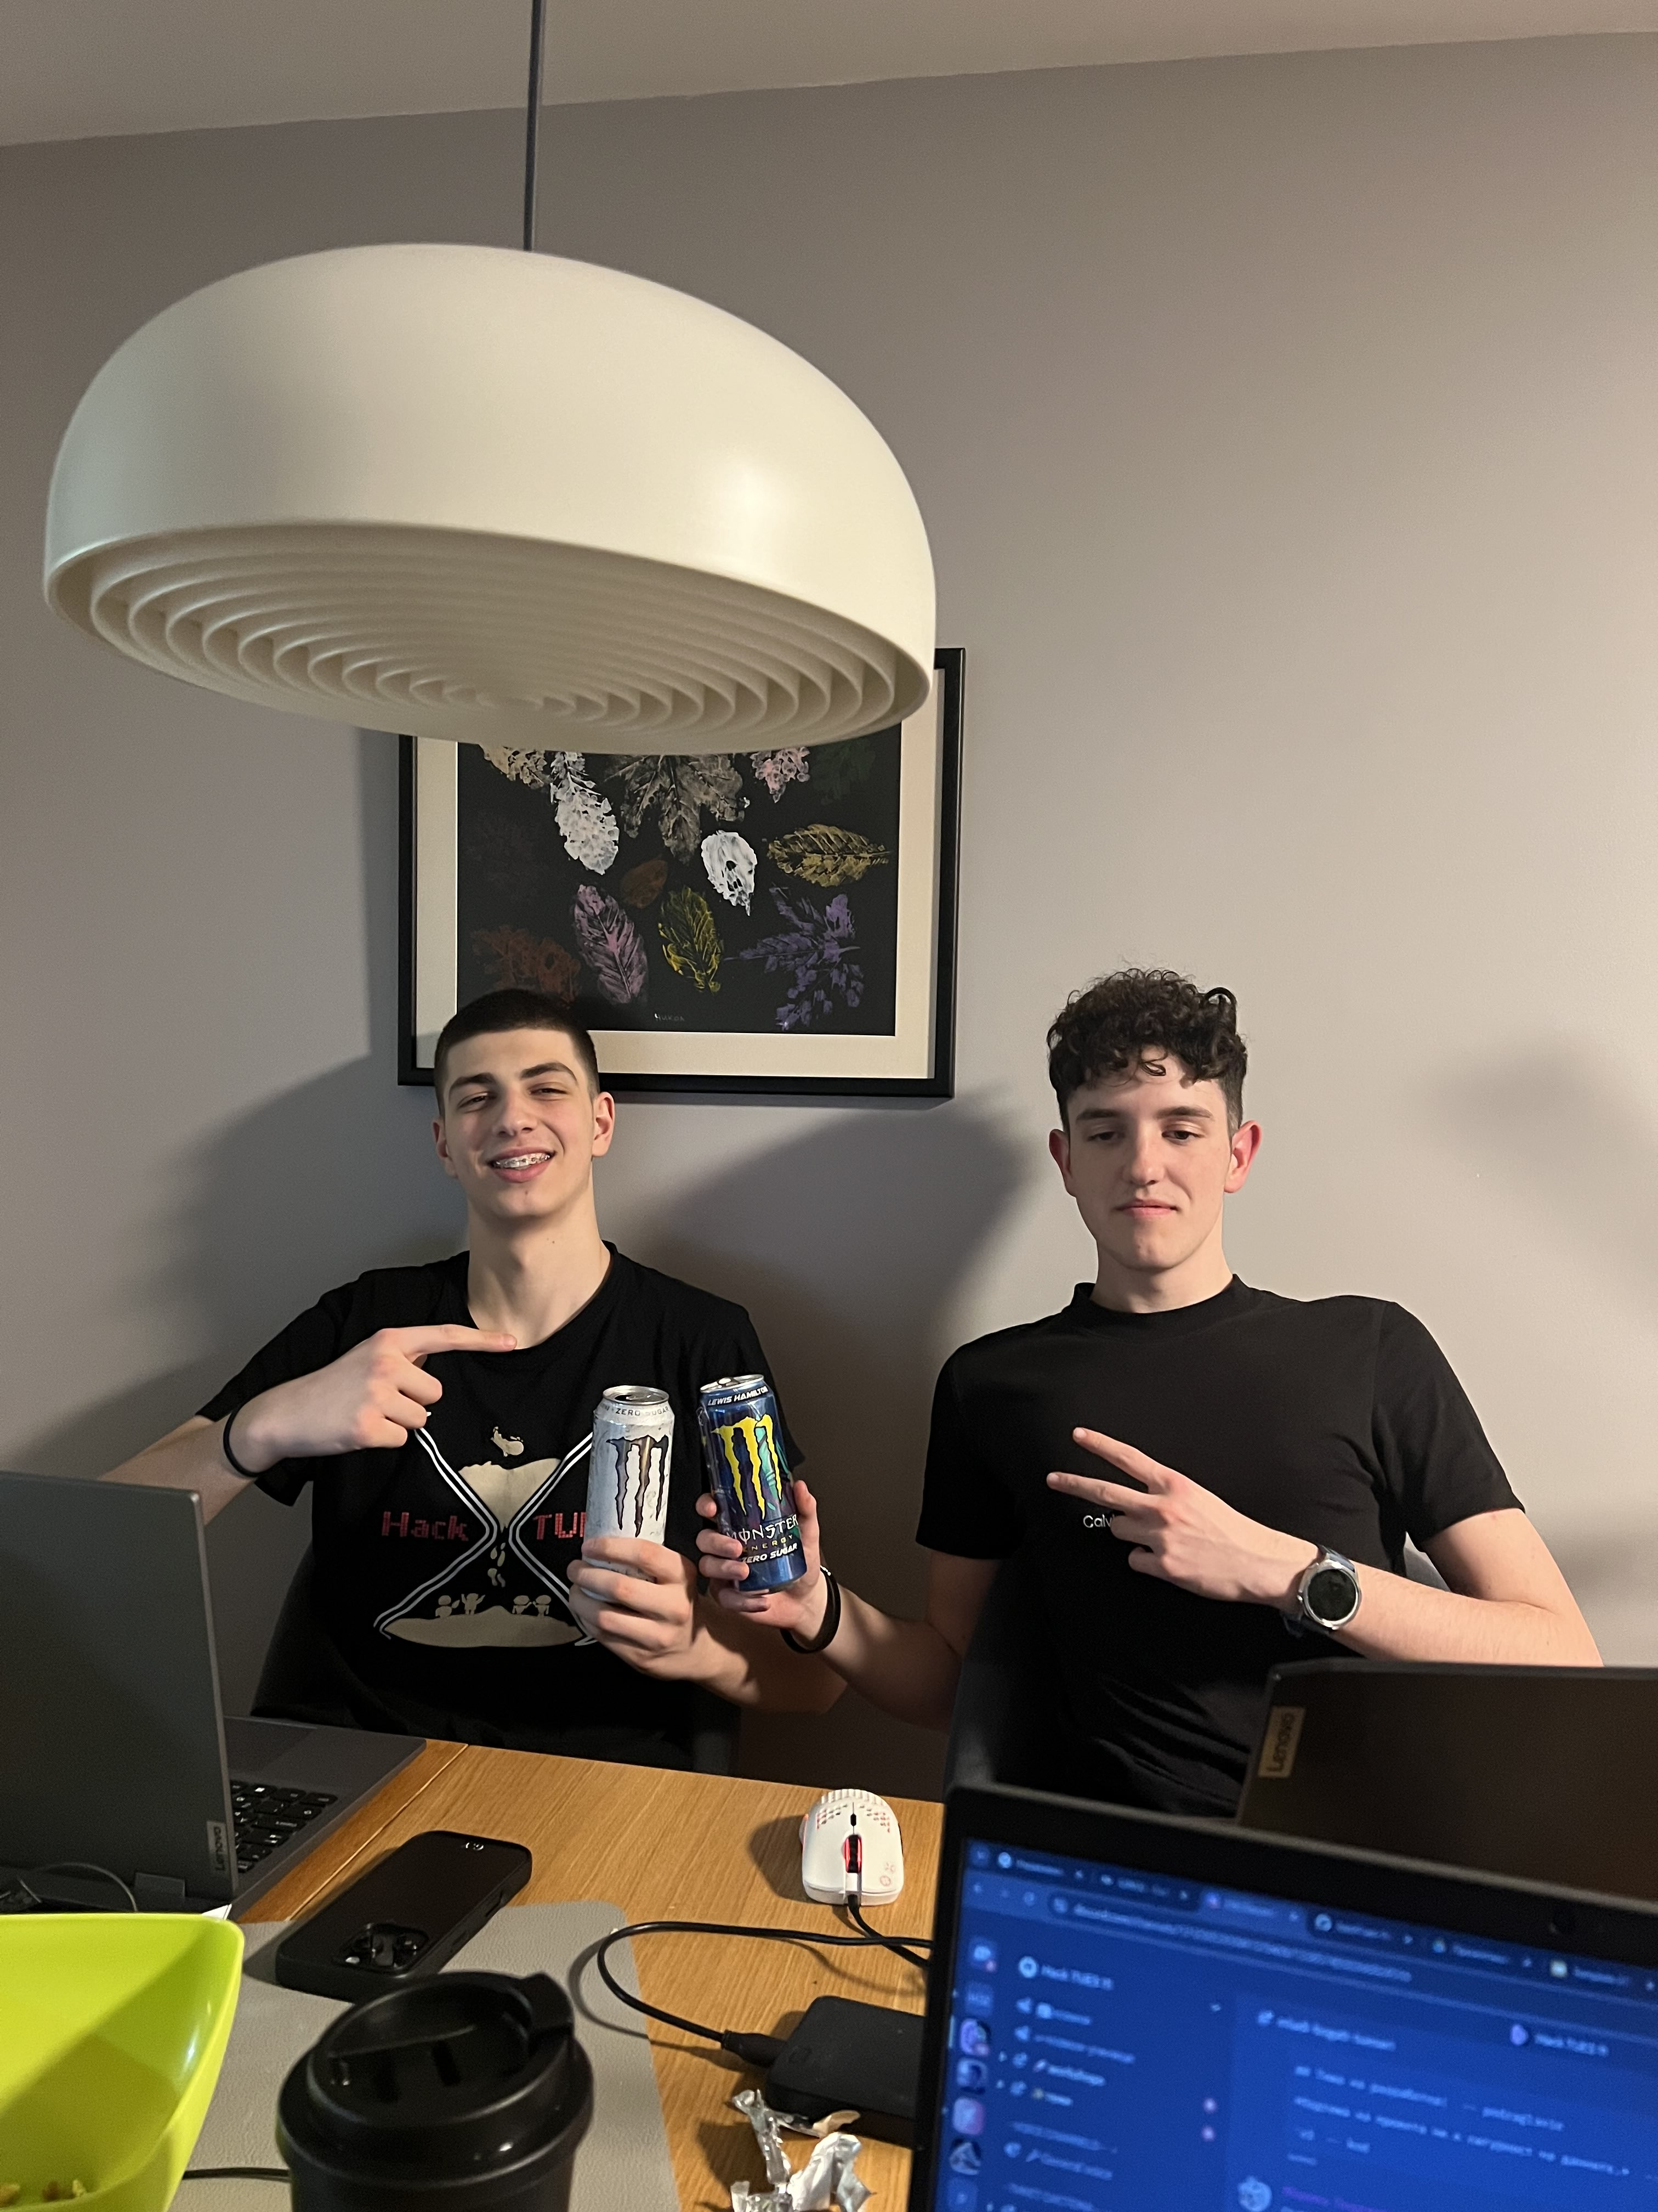
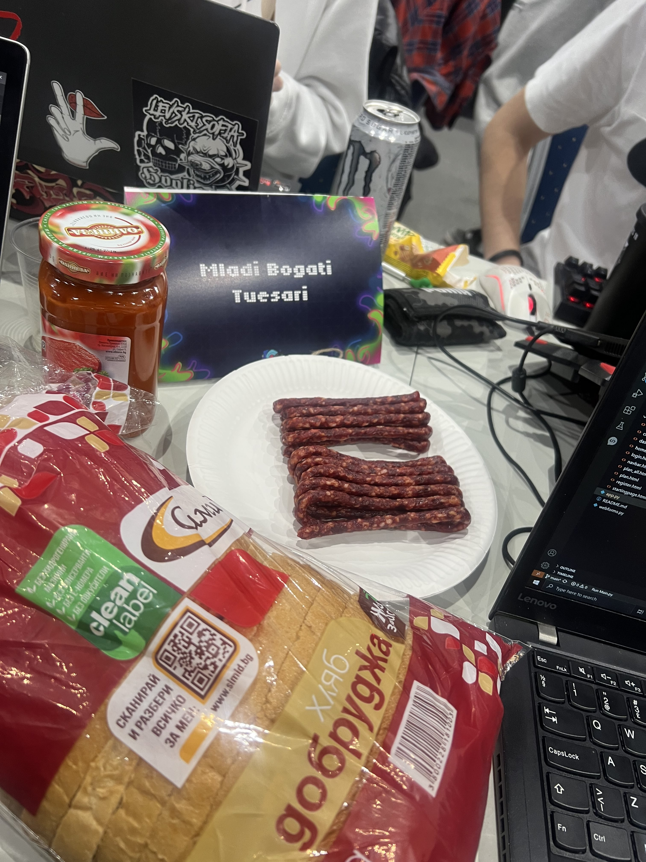
Процес на работа

Slide 9
Благодарим Ви за вниманието!

